Slide 1
.NET Jump Start
Hands-on-Workshop 28.–30.09. an der FH München
Constantin Petsch, Felix Radzanowski, Daniel Beckmann

Slide 2
Constantin Petsch

Slide 3
Felix Radzanowski

Slide 4
Daniel Beckmann
Master of Science Medieninformatik
IT-Consultant im Bereich Microsoft
Windows App-Entwicklung (Desktop, Tablet, Phone)
ASP.NET
SharePoint
JavaScript, AngularJS
Microsoft Specialist: HTML5, CSS3, JavaScript
Microsoft Specialist: C#
Microsoft Certified Solution Developer: Windows Store Apps with C#

Slide 5
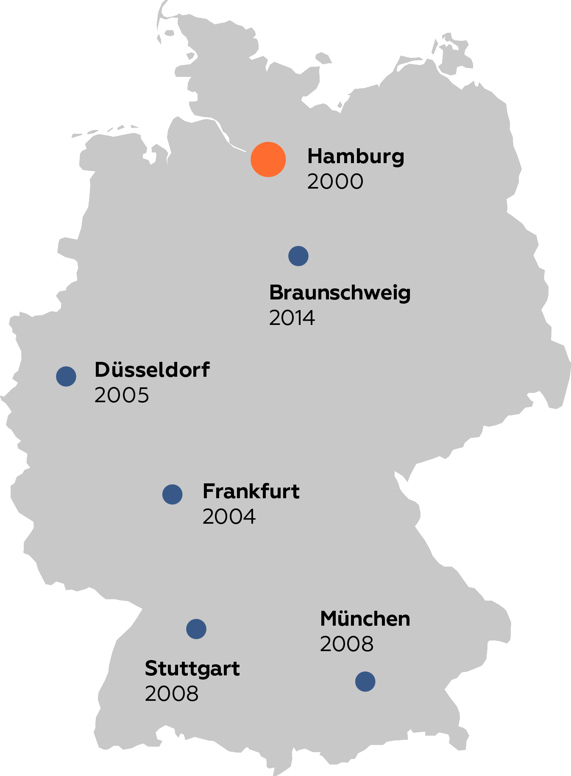
Acando GmbH
Nähe zum Kunden: Standorte in allen wichtigen Wirtschaftszentren Deutschlands
Gründung im Jahr 2000, seitdem kontinuierliches Wachstum
32,4 Mio. € Net Sales in 2014
Mitarbeiter der
Acando GmbH

Slide 6
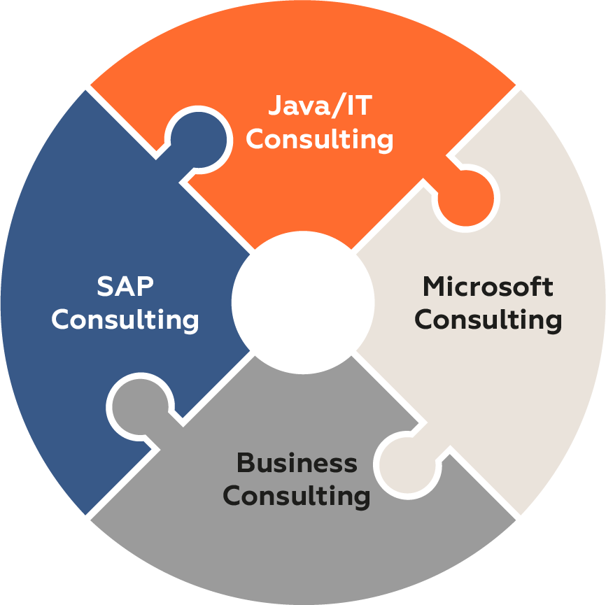
Ganzheitliche Beratung
Prozessberatung
Branchen- und Technologieexperten
Synergien
Architektur und Anwendungen
Trends und AnalyseN
Integration

Slide 7
Kursinhalte
.NET Jump Start
Tag 1 | 01 | Überblick
 | 02 | Vorbereitung und Projektsetup
 | 03 | Datenmodellierung und -abfrage mit dem Entity Framework
Tag 2 | 04 | Aufbau einer Webapplikation mit ASP.NET MVC
 | 05 | Entwicklung einer Schnittstelle mit ASP.NET Web API
Tag 3 | 06 | Entwicklung einer App für Windows Phone
Notes:
Vermeidung von Boilerplate-Code

Slide 8
Module Tag 1
.NET Jump Start: Tag 1
10:00 – 11:00 | 01 | Überblick
11:00 – 12:30 | 02 | Vorbereitung und Projektsetup
12:30 – 13:30 | - Mittagspause-
13:30 – 15:00 | 03 | Datenmodellierung und -abfrage mit dem Entity Framework (1)
15:00 – 15:15 | - Pause -
15:15 – 17:00 | 03 | Datenmodellierung und -abfrage mit dem Entity Framework (2)
Notes:
Vermeidung von Boilerplate-Code

Slide 9
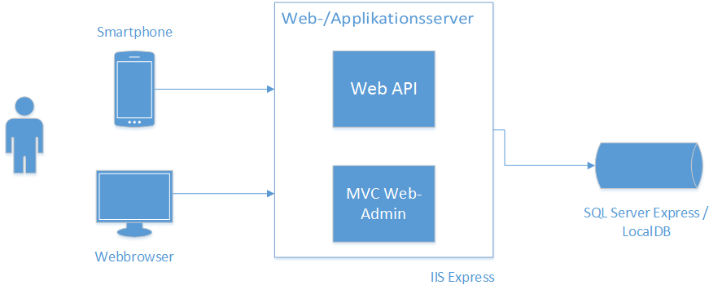
01 | Überblick
Constantin Petsch

Slide 10
Agenda
Big Picture
Demo
Web-Admin
Schnittstelle
App
Modulinhalte im Detail
GitHub repository für Hands-On-Sessions
Zusammenfassung

Slide 11
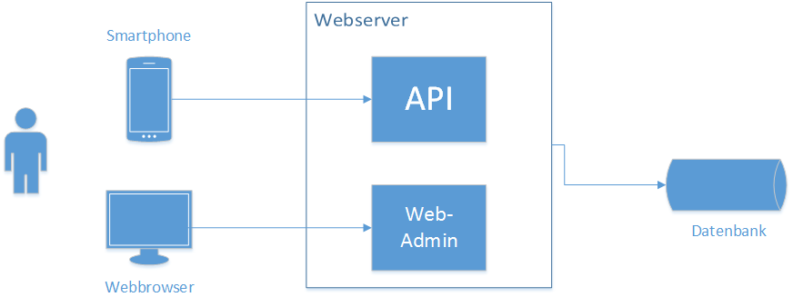
1. Big Picture

Slide 12
1. Big Picture – Tag 1

Slide 13
1. Big Picture – Tag 2

Slide 14
1. Big Picture – Tag 3

Slide 15
2. Demos
Web-Oberfläche
Schnittstelle
App

Slide 16
Demo
Web-Oberfläche

Slide 17
Demo
Schnittstelle

Slide 18
Demo
App

Slide 19
3. Modulinhalte im Detail
.NET Jump Start
 | 02 | Vorbereitung und Projektsetup
Für die Hands-On-Sessions benötigen Sie ein entsprechendes Setup
Aufsetzen der Projektmappe für Tag 1 und 2
Aktualisieren der NuGet Pakete
Besprechen der Voraussetzungen für Tag 3

Slide 20
3. Modulinhalte im Detail
.NET Jump Start
 | 03 | Datenmodellierung und -abfrage mit dem Entity Framework
Das Microsoft Entity Framework (EF) verstehen
Datenbank Entwicklungsansätze
Datenzugriff
Datenanzeige in einer MVC-Webanwendung über die Razor-Syntax

Slide 21
3. Modulinhalte im Detail
.NET Jump Start
 | 04 | Aufbau einer Webapplikation mit ASP.NET MVC
Microsoft MVC 4 verstehen
Scaffolding mithilfe vom EF
Validierung
Authentifizierung

Slide 22
3. Modulinhalte im Detail
.NET Jump Start
 | 05 | Entwicklung einer Schnittstelle mit ASP.NET Web API
Den Zweck und die Funktionsweise von APIs verstehen
Microsoft Web API verstehen
Routing
Api Controller
Dokumentation und manuelle Tests

Slide 23
3. Modulinhalte im Detail
.NET Jump Start
 | 06 | Entwicklung einer App für Windows Phone
Windows (Phone) App-Entwicklung verstehen
MVVM Architekturmuster
Zugriff auf APIs
Entwicklung der einzelnen App-Bestandteile
Deployment

Slide 24

4. GitHub Repository
Mit allen Präsentationen, Demos, Projekten
Lokal klonen oder als ZIP-Archiv herunterladen
Zugriff auf vorgegebene Codeschnipsel
Zugriff auf fertige Projektdateien
Hands-Ons am besten online im Browser durchgehen (Formatierung)
http://goo.gl/gsDkBA

Slide 25
4. Zusammenfassung
Vielseitige, aktuelle Themen:
Web: ASP.NET MVC, ASP.NET Web API
Datenbanken: Entity Framework
Windows Runtime: Windows Phone App
Workshop Bestandteile:
Talks
Demos
Hands-On-Sessions
Nächstes Modul: Vorbereitung und Projektsetup

